Slide 1

Центральное управление Федеральной службы по экологическому,
технологическому и атомному надзору
Основные показатели надзорной деятельности межрегионального отдела государственного строительного надзора и надзора за саморегулируемыми организациями
за 2025 г.

Slide 2

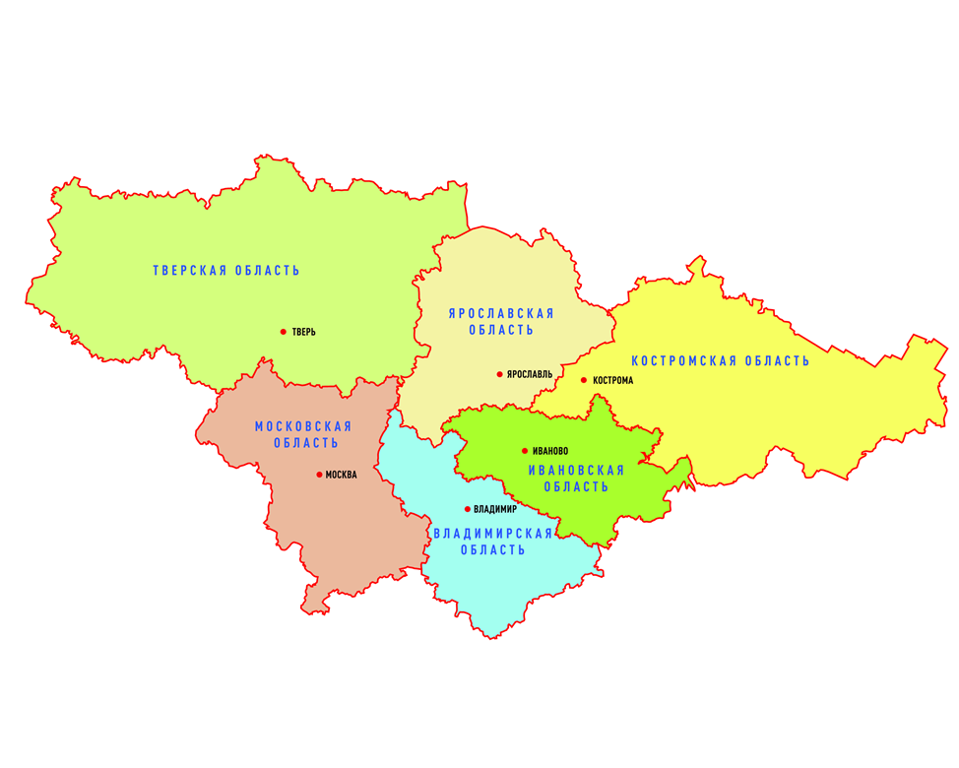
Центральное управление Федеральной службы по экологическому, технологическому и атомному надзору
Межрегиональный отдел государственного строительного надзора и надзора за саморегулируемыми организациями осуществляет свою деятельность на территориях 6 субъектов РФ:

Slide 3
Центральное управление Федеральной службы по экологическому, технологическому и атомному надзору
Число объектов капитального строительства в части строительного надзора:
За 2025 г. – 344
Федеральный бюджет - 113
Дороги - 45
Субъекты - 38
Оборона - 34
Авиа - 16
Космос - 15
ЛЭП - 10
Уникальные - 7
Отходы - 5
ГТС - 5
ЖД - 5
Культура - 4
ТЭЦ - 1
3

Slide 4
Центральное управление Федеральной службы по экологическому, технологическому и атомному надзору
Число объектов капитального строительства в части строительного надзора :
Число СРО
За 2025 г. – 344
Строительство – 24
Архитектурно-строительное проектирование –11
Инженерные изыскания – 1
ВСЕГО: 36
Выдано заключений о соответствии за 2025 г. – 71
Количество поступивших объектов за 2025 г. – 81
4

Slide 5
Центральное управление Федеральной службы по экологическому, технологическому и атомному надзору
По состоянию на 30.12.2025 г.
Начальник отдела
Межрегиональный отдел государственного строительного надзора и надзора за саморегулируемыми организациями:
штатная численность – 22 фактическая – 17
отдел укомплектован
на 77%
Уволено - 2
Принято - 4
5

Slide 6
Центральное управление Федеральной службы по экологическому, технологическому и атомному надзору
Общая результативность надзора и нагрузка на инспектора по проверкам
6

Slide 7
Центральное Управление Федеральной службы по экологическому, технологическому и атомному надзору
Наиболее распространенные нарушения обязательных требований объектов капитального строительства в части строительного надзора:
Выполнение строительно-монтажных работ (далее – СМР) при отсутствии откорректированной проектной и рабочей документации, получившей положительное заключение государственной экспертизы, а также внесенных изменений по части 3.8 и 3.9 статьи 49 Градостроительного кодекса Российской Федерации (далее – ГрК РФ), утвержденной в установленном порядке;
Несвоевременное утверждение и направление проектной и рабочей документации в орган государственного строительного надзора;
Нарушение технологии производства СМР (технологической последовательности при монтаже строительных конструкций);
Низкий уровень осуществления строительного контроля со стороны застройщика и лица, осуществляющего строительство за соблюдением требований проектной и рабочей документации;
Производство последующих СМР до освидетельствования в установленном порядке предыдущих видов скрытых работ с составлением соответствующих актов;
Несоответствие подготовленной исполнительной документации требованиям установленным приказом Минстроя России № 344/пр от 16.05.2023 г.;
Выполнение СМР при отсутствии полученного в установленном порядке разрешения на строительство;
Выполнение СМР при отсутствии проектной документации, получившей положительное заключение государственной экспертизы;
Нарушения требований техники безопасности при производстве СМР, а также нарушения при организации строительной площадки.
7

Slide 8
Центральное Управление Федеральной службы по экологическому, технологическому и атомному надзору
Наиболее распространенные нарушения обязательных требований, предъявляемых к саморегулируемым организациям (СРО) и их деятельности
Грубое нарушение требований по формированию и размещению компенсационных фондов в установленном порядке;
Нарушение требований к раскрытию информации на официальном сайте СРО в сети «Интернет»;
Нарушения требований к членству, отсутствие контроля за членами СРО;
Нарушения при ведении Единого реестра членов СРО.
8

Slide 9
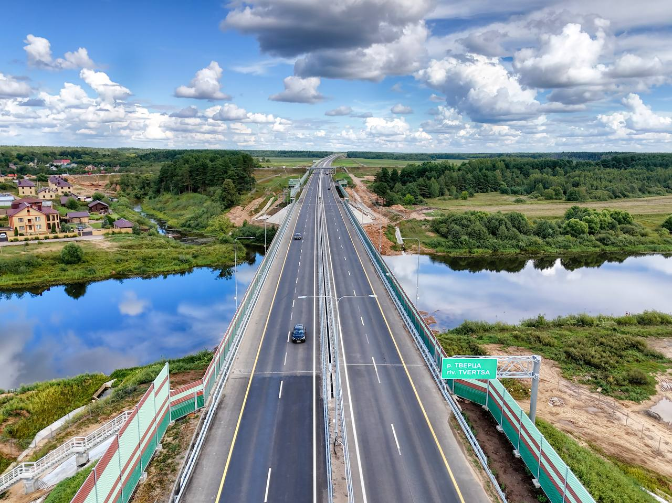

Центральное Управление Федеральной службы по экологическому, технологическому и атомному надзору
На конец 2025 г. под надзором находятся 344 объекта капитального строительства. Выданы заключения о соответствии по объектам:
«Автомобильная дорога М-11 «Нева» Москва - Санкт-Петербург. Строительство скоростной автомобильной дороги Москва - Санкт-Петербург на участке км 58 - км 684 (с последующей эксплуатацией на платной основе) 6 этап км 334 - км 543. Строительство транспортной развязки на км 385 автомобильной дороги М-11 «Нева» Москва - Санкт-Петербург». 1 этап. Основные объекты строительства», расположенный по адресу: Тверская область, Бологовский муниципальный округ
9

Slide 10
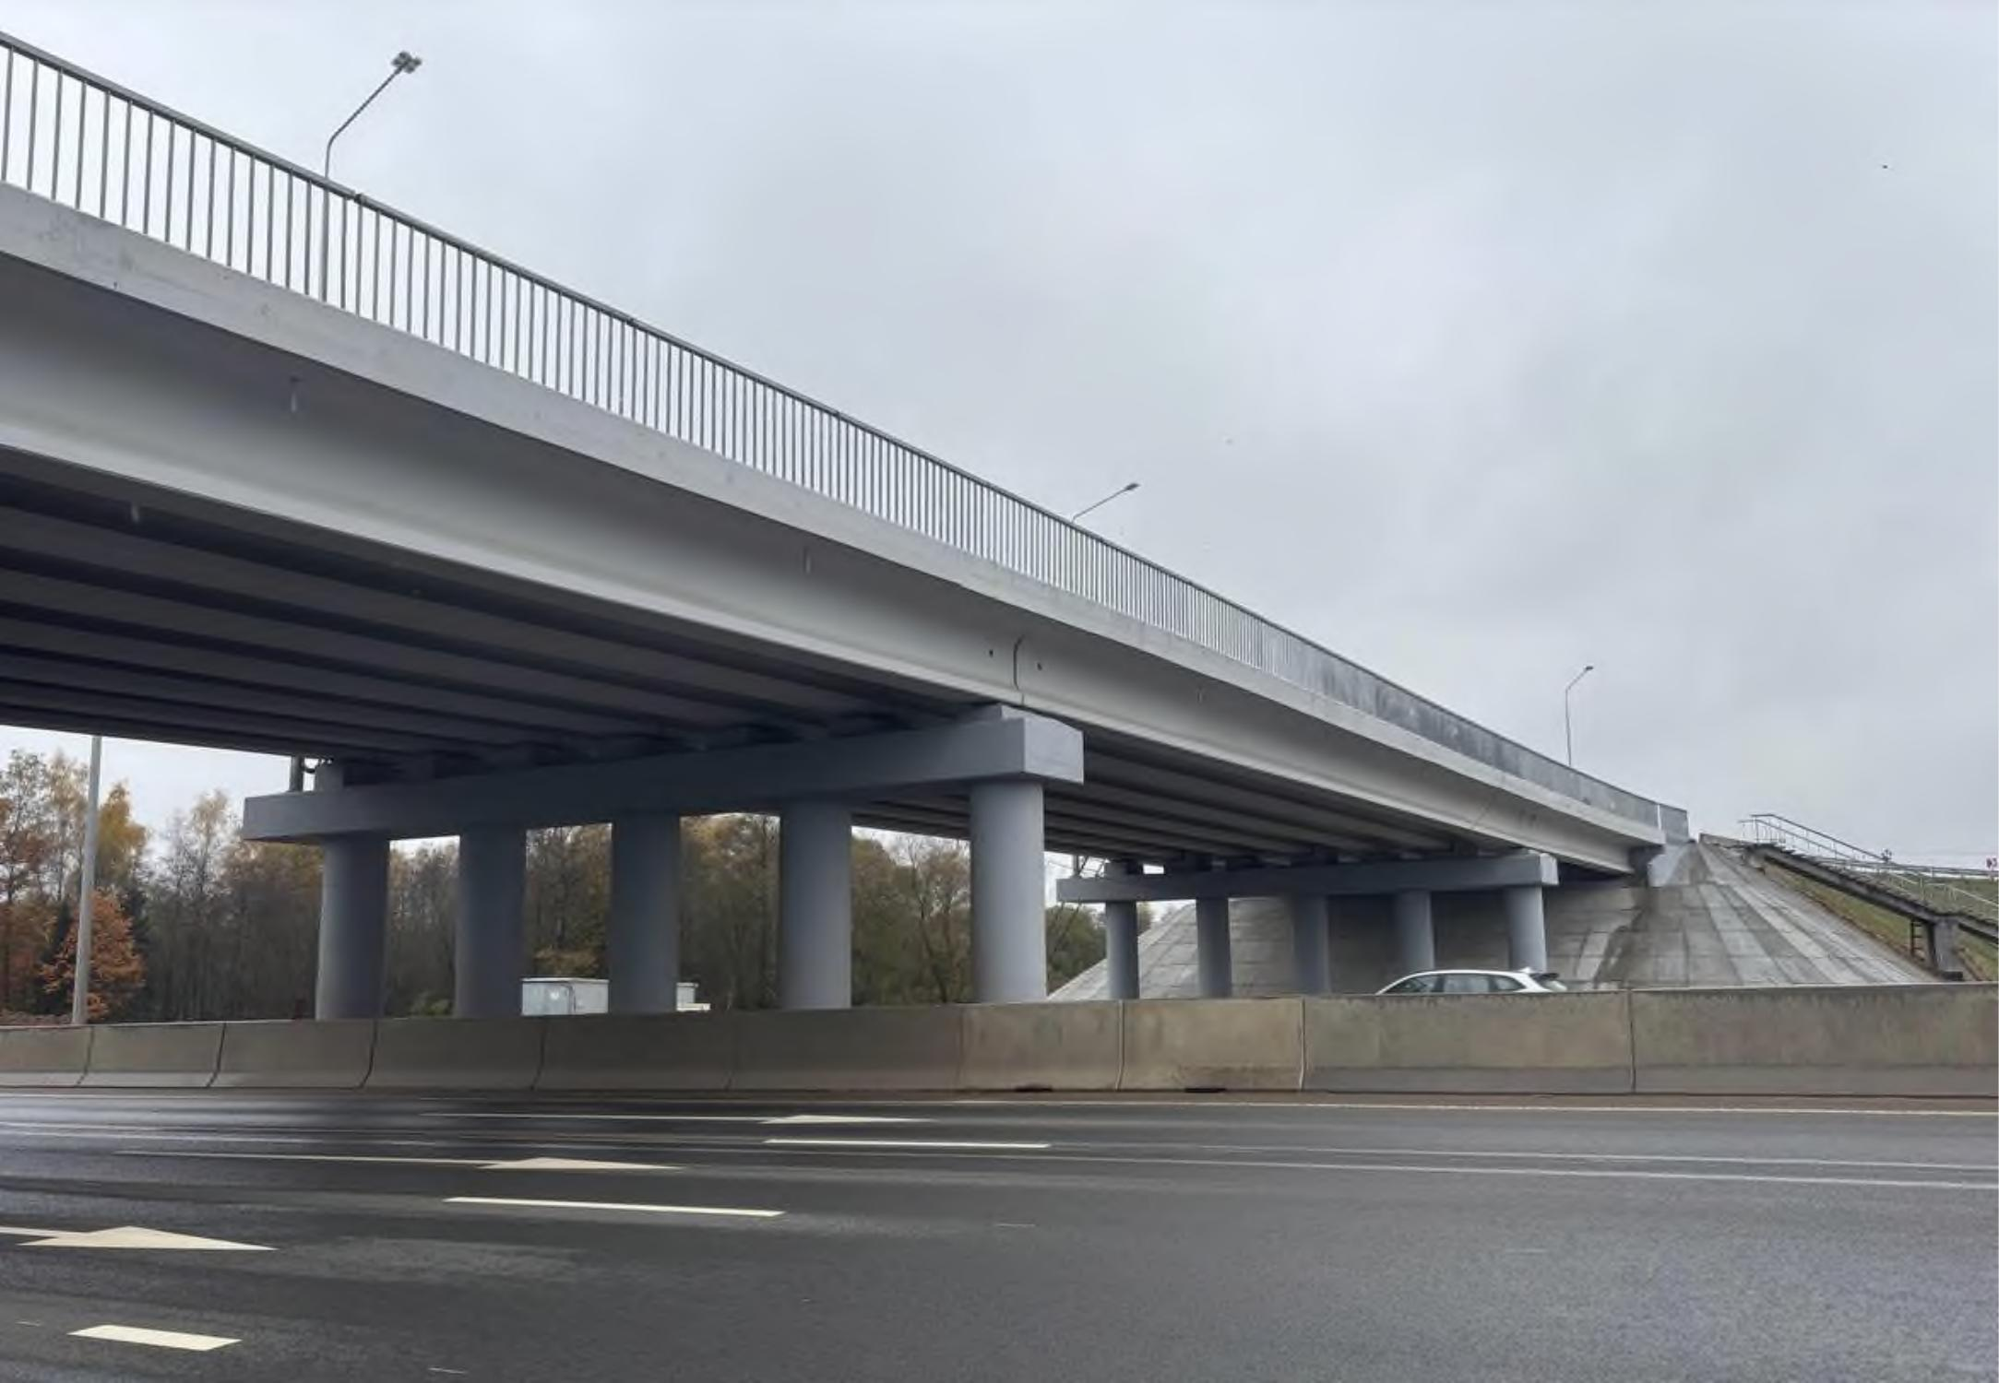
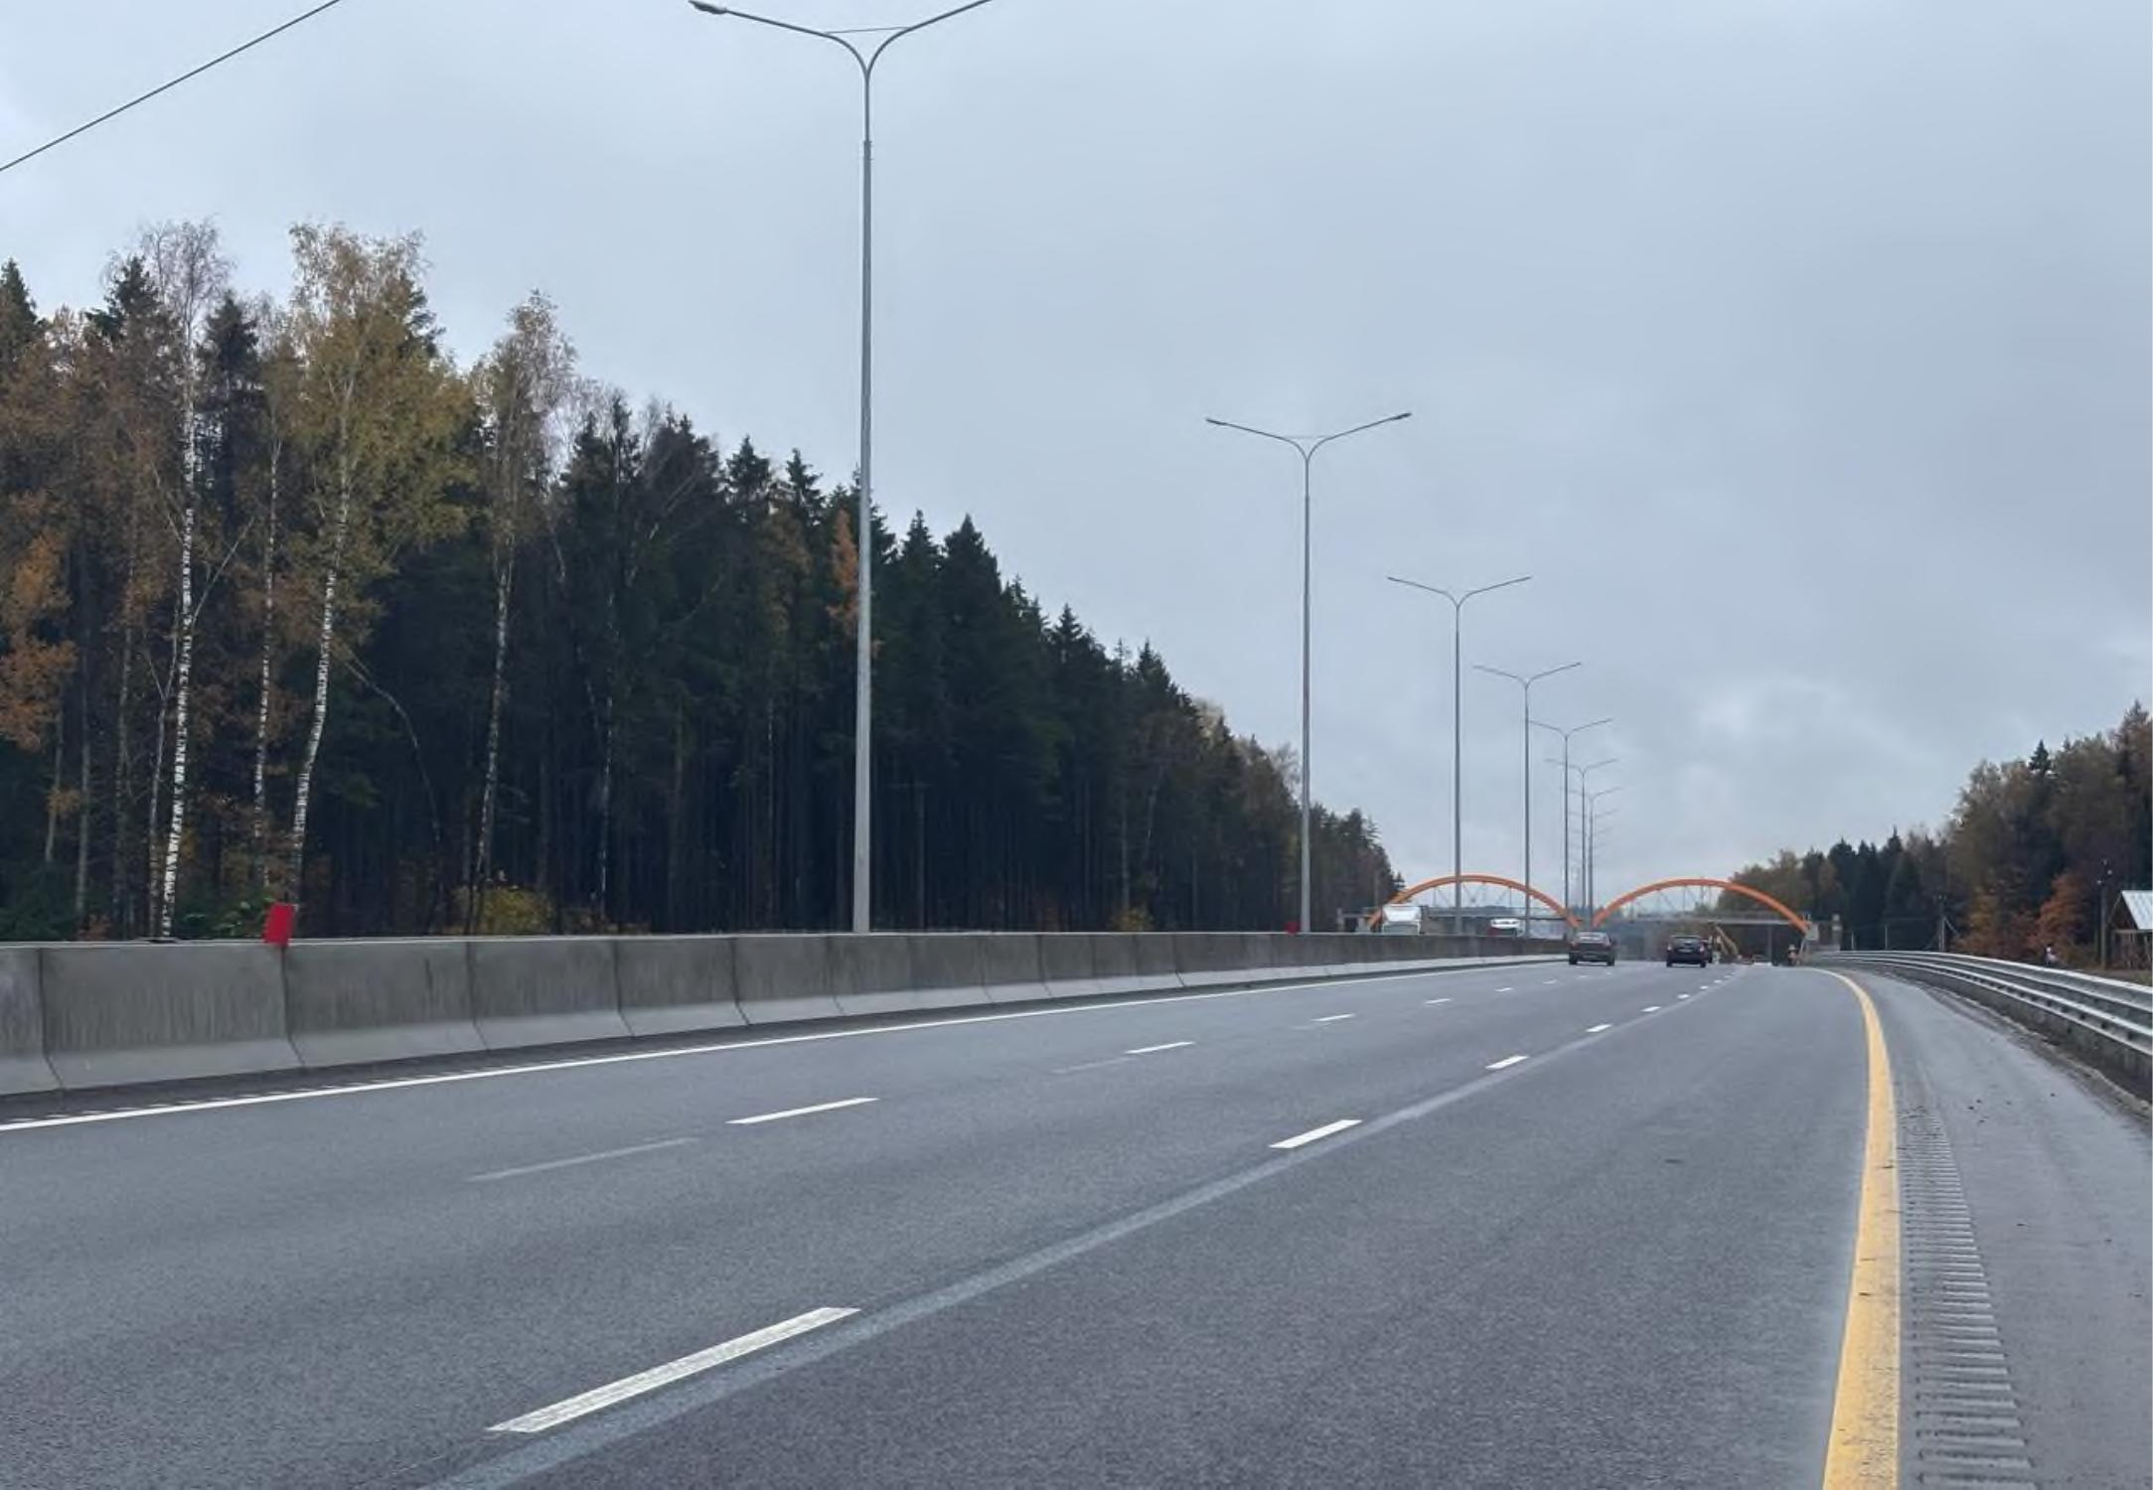
Центральное Управление Федеральной службы по экологическому, технологическому и атомному надзору
«Автомобильная дорога М-3 «Украина» - Москва - Калуга - Брянск - граница с Украиной. Реконструкция с последующей эксплуатацией на платной основе федеральной автомобильной дороги М-3 «Украина» - от Москвы через Калугу, Брянск, до границы с Украиной (на Киев)», расположенный по адресу: Московская область, Наро-Фоминский городской округ; Калужская область, муниципальный район «Малоярославецкий»
10

Slide 11
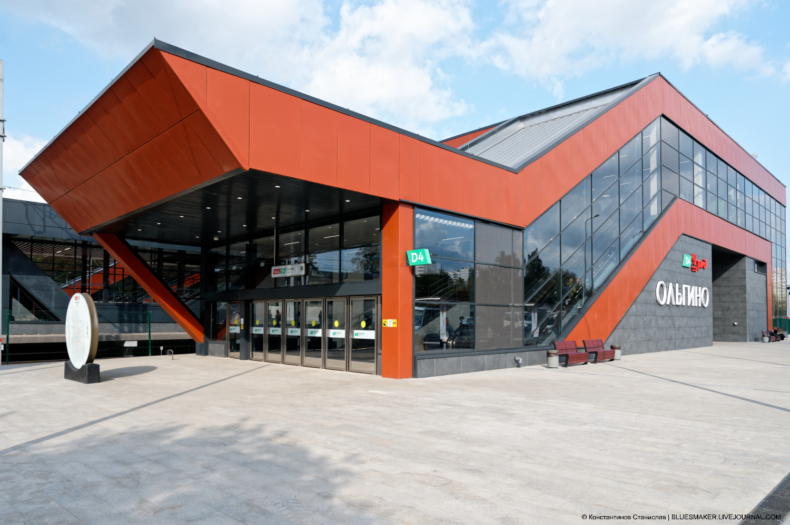
Центральное Управление Федеральной службы по экологическому, технологическому и атомному надзору
«Организация пригородно-городского пассажирского железнодорожного движения на участке Апрелевка –Железнодорожная. Этап XII «Строительство нового остановочного пункта Ольгино», расположенный по адресу: Московская область, г.о. Балашиха
11

Slide 12
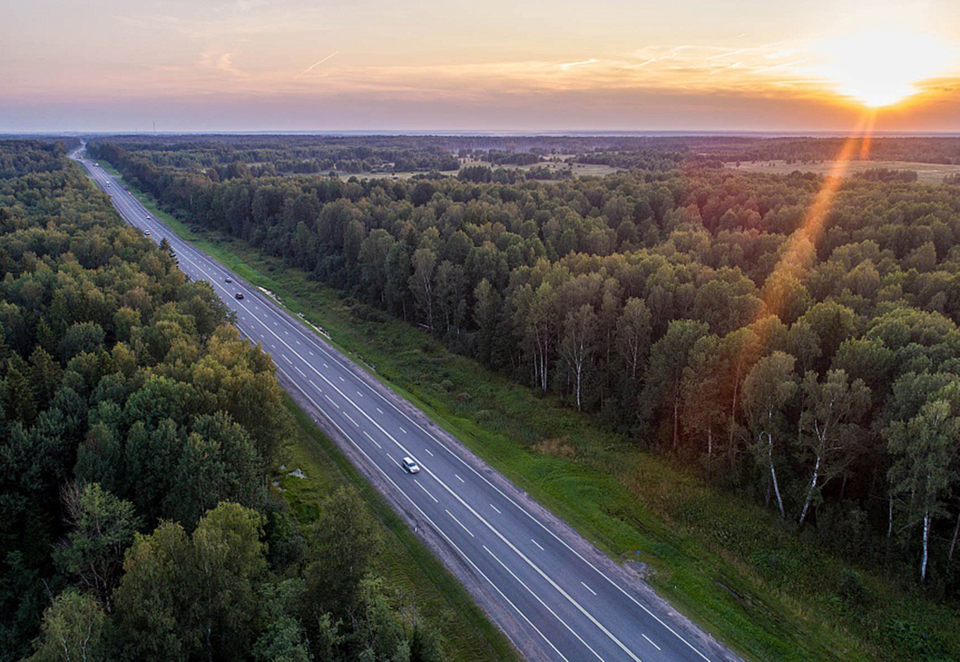
Центральное Управление Федеральной службы по экологическому, технологическому и атомному надзору
«Реконструкция с последующей эксплуатацией на платной основе автомобильной дороги М-1 «Беларусь» - от Москвы через Смоленск до границы с Республикой Беларусь (на Минск, Брест) на участке км 84 - км 132, Московская область. Строительство транспортной развязки на км 86», расположенный по адресу: Московская область, Рузский городской округ
12

Slide 13
Центральное управление Федеральной службы по экологическому, технологическому и атомному надзору
13

Slide 14
Центральное управление Федеральной службы по экологическому, технологическому и атомному надзору
Профилактические мероприятия 2025 г./ 2024 г. (шт.)
Количество примененных мер профилактического воздействия - 1334/ 976:
Информирование - 365/ 51
Профилактические визиты - 99/ 77
Объявление предостережений - 274/ 207
Консультирование - 596/ 641
14

Slide 15
Центральное управление Федеральной службы по экологическому, технологическому и атомному надзору
Штрафы
15

Slide 16
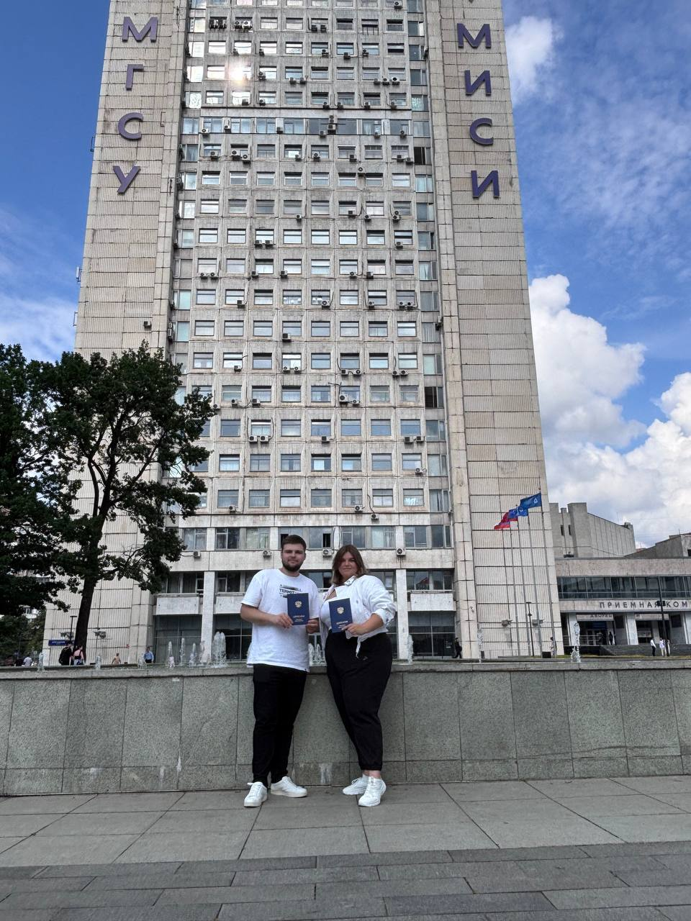
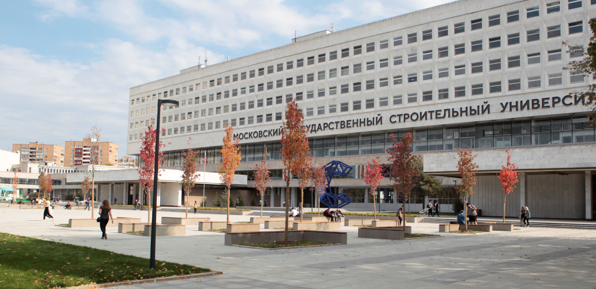
Центральное Управление Федеральной службы по экологическому, технологическому и атомному надзору
В 2025 г. в рамках государственного строительного надзора контрольные (надзорные) материалы с использованием мобильного приложения «Инспектор» не проводились (по техническим причинам).
Отделом в 2025 г. проведены встречи с представителями высшего учебного заведения (НИУ МГСУ). На государственную службу принято 2 выпускника НИУ МГСУ в должности государственного инспектора.
16

